Slide 1
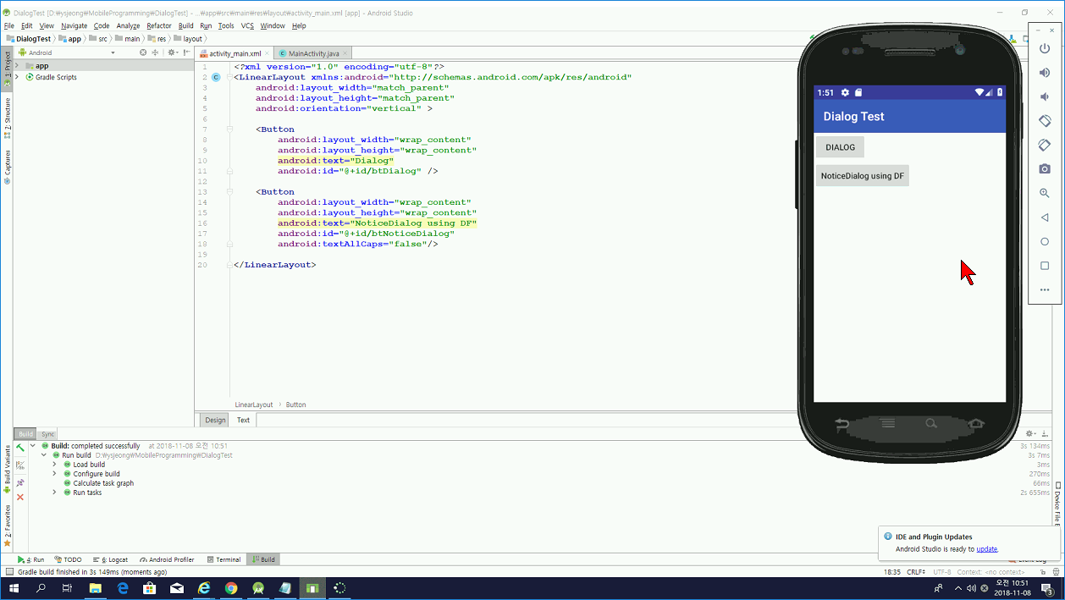

Slide 2
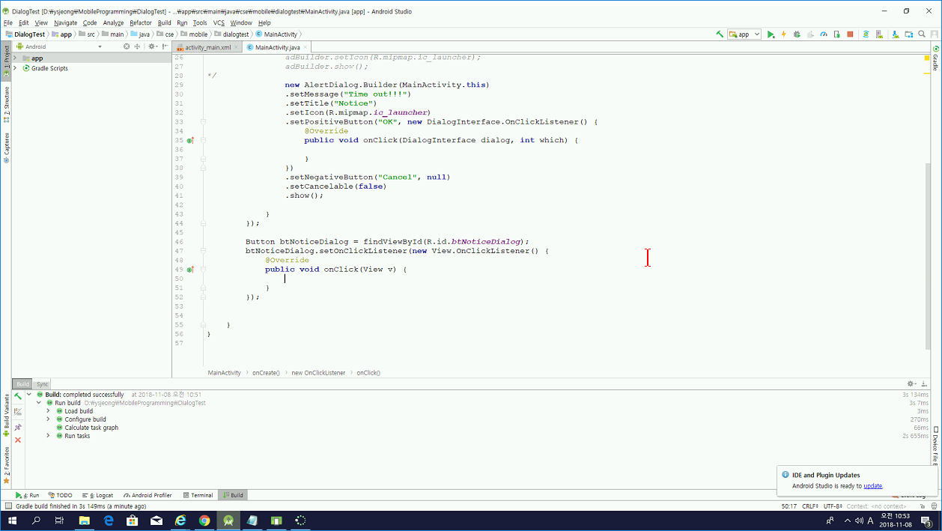

Slide 3
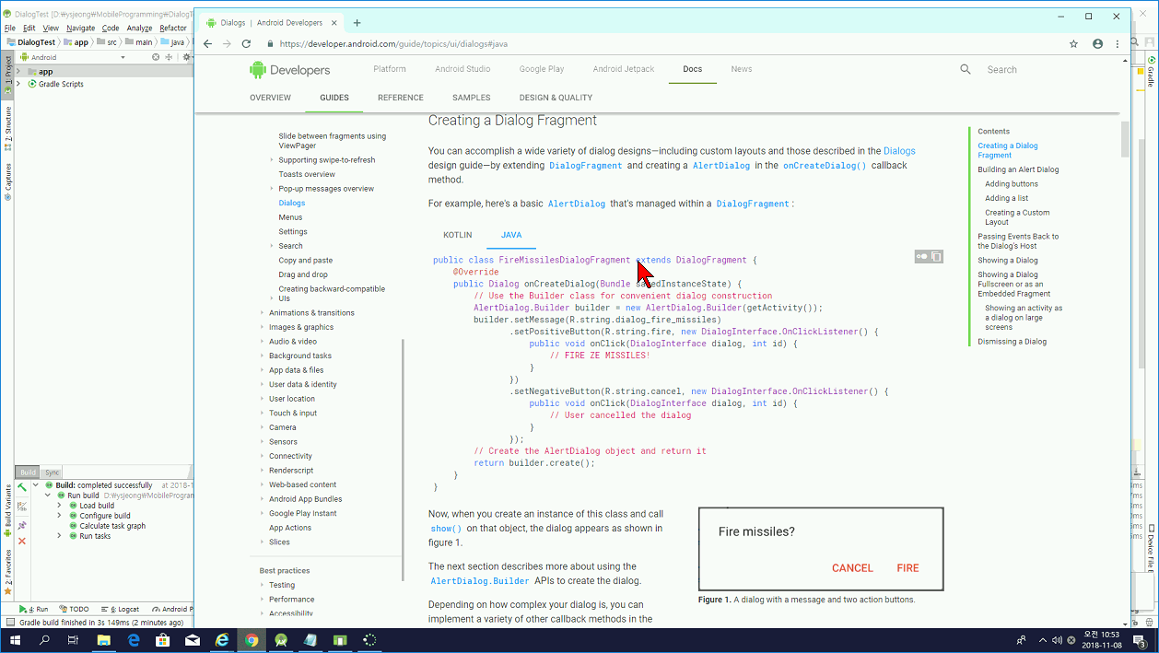

Slide 4
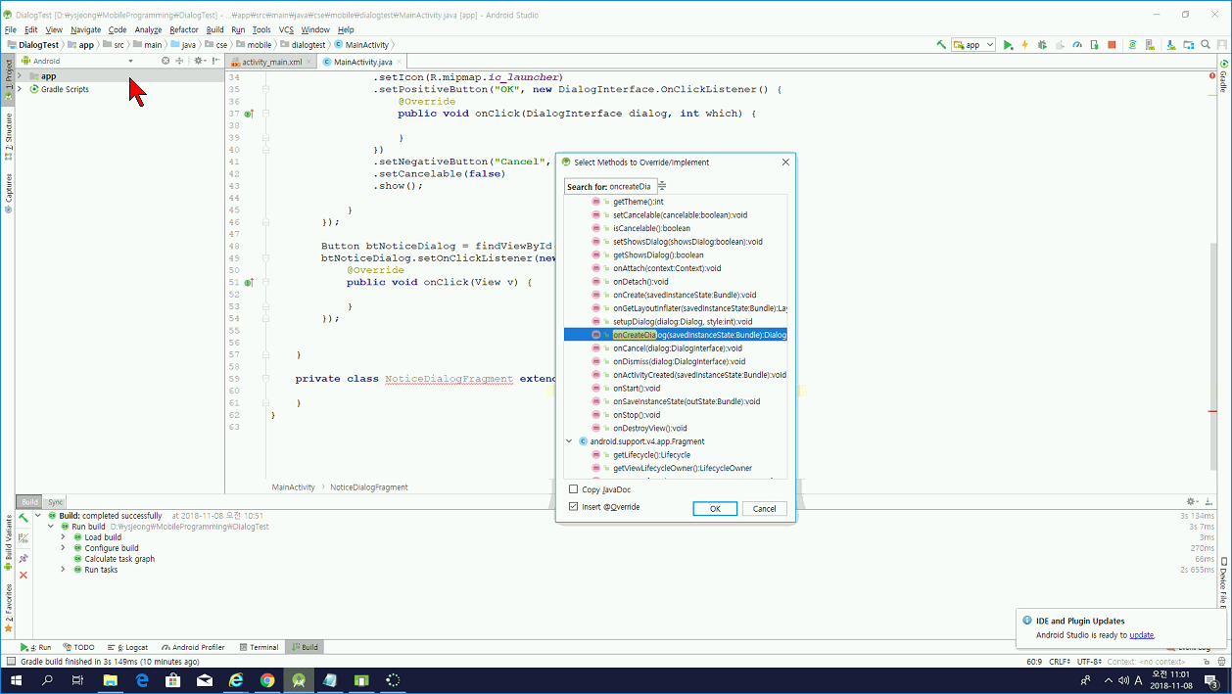

Slide 5
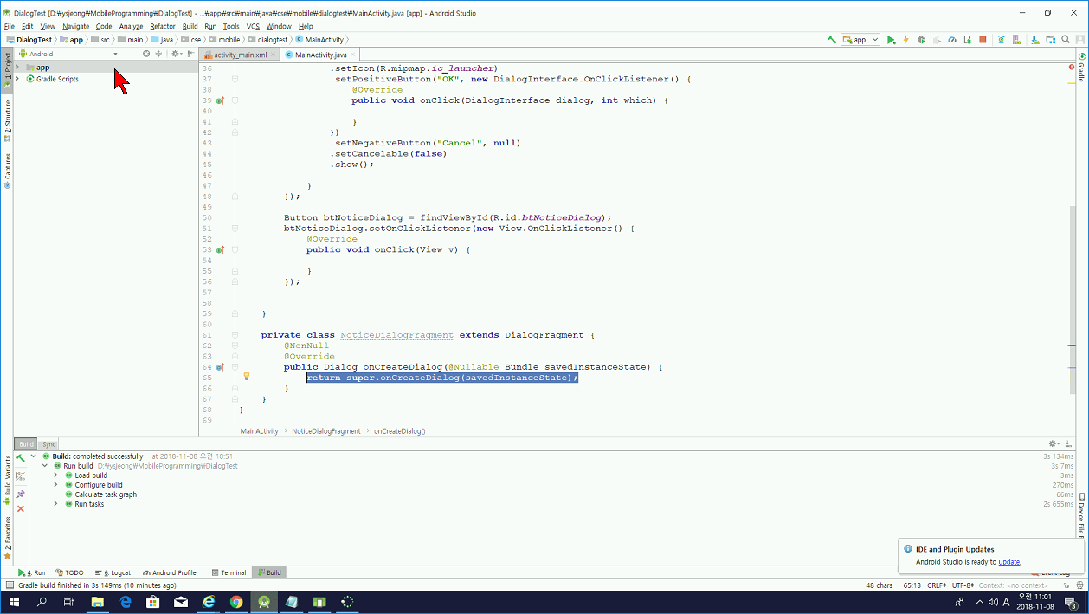

Slide 6
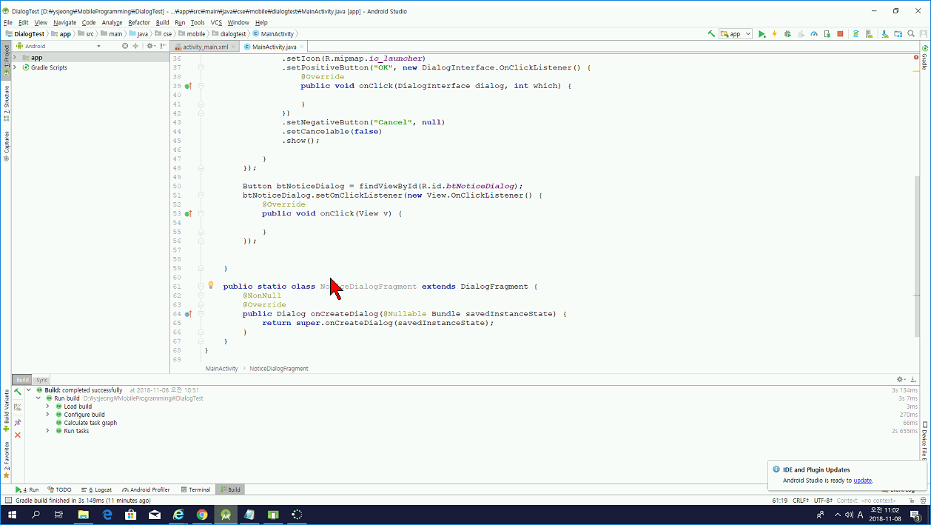

Slide 7
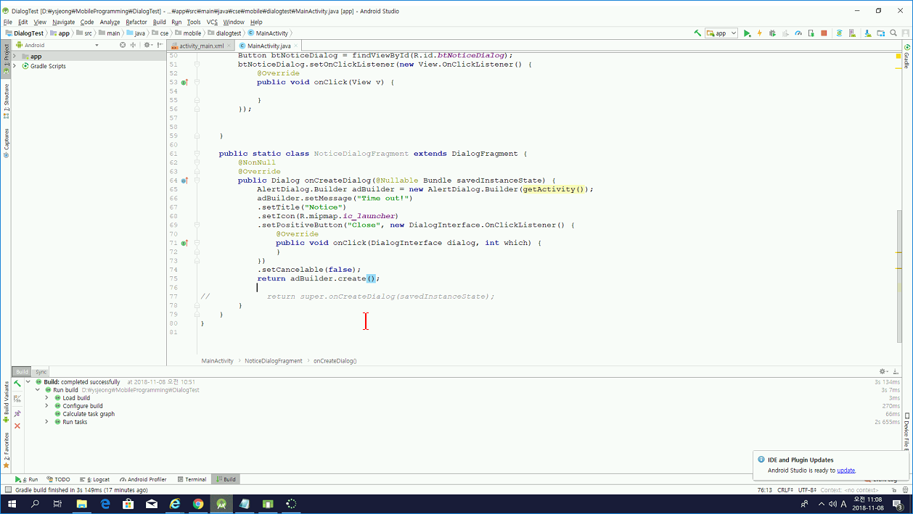

Slide 8
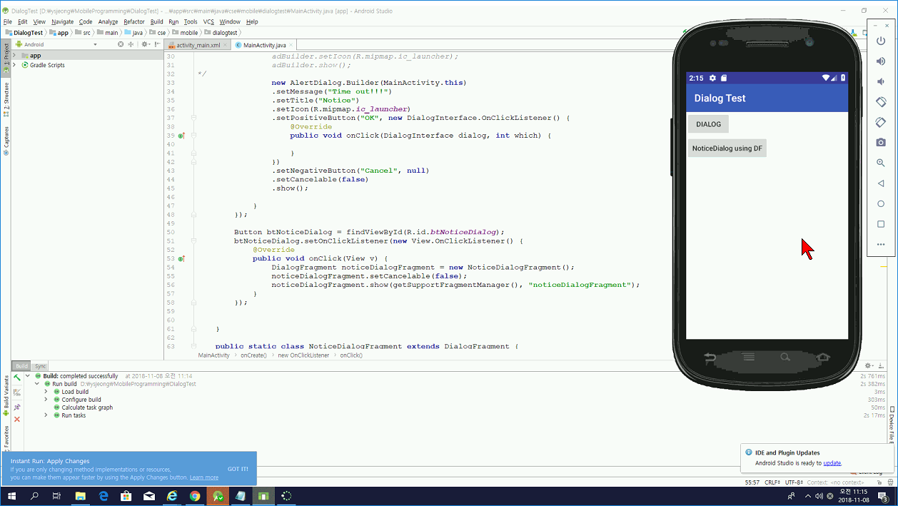

Slide 9
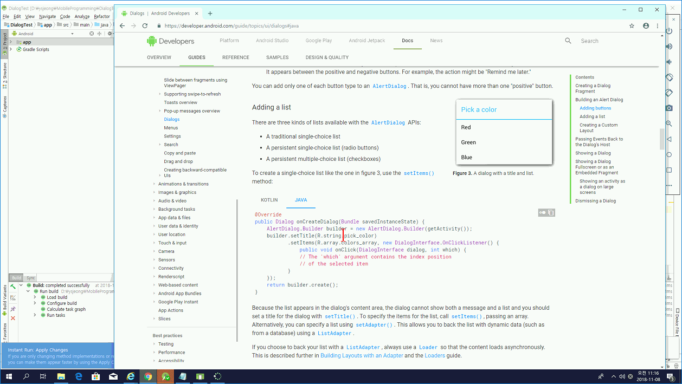
목록을 사용하는 AlertDialog

Slide 10
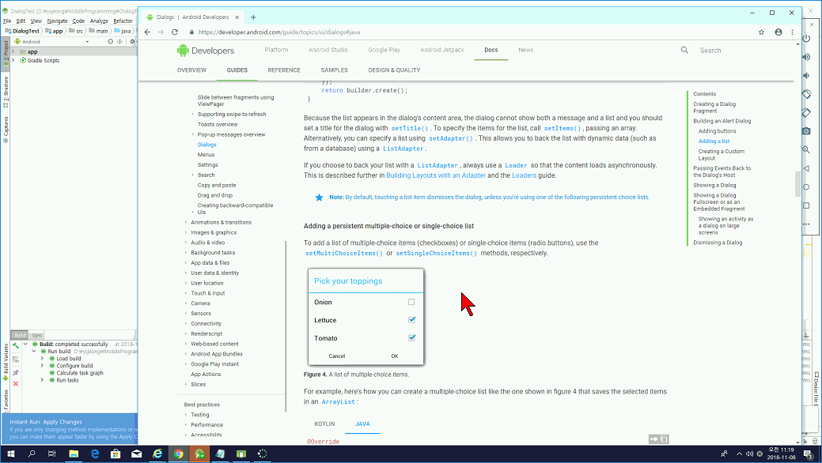

Slide 11
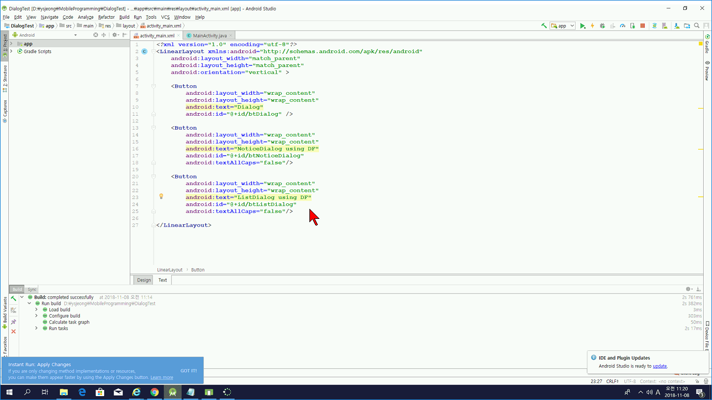

Slide 12
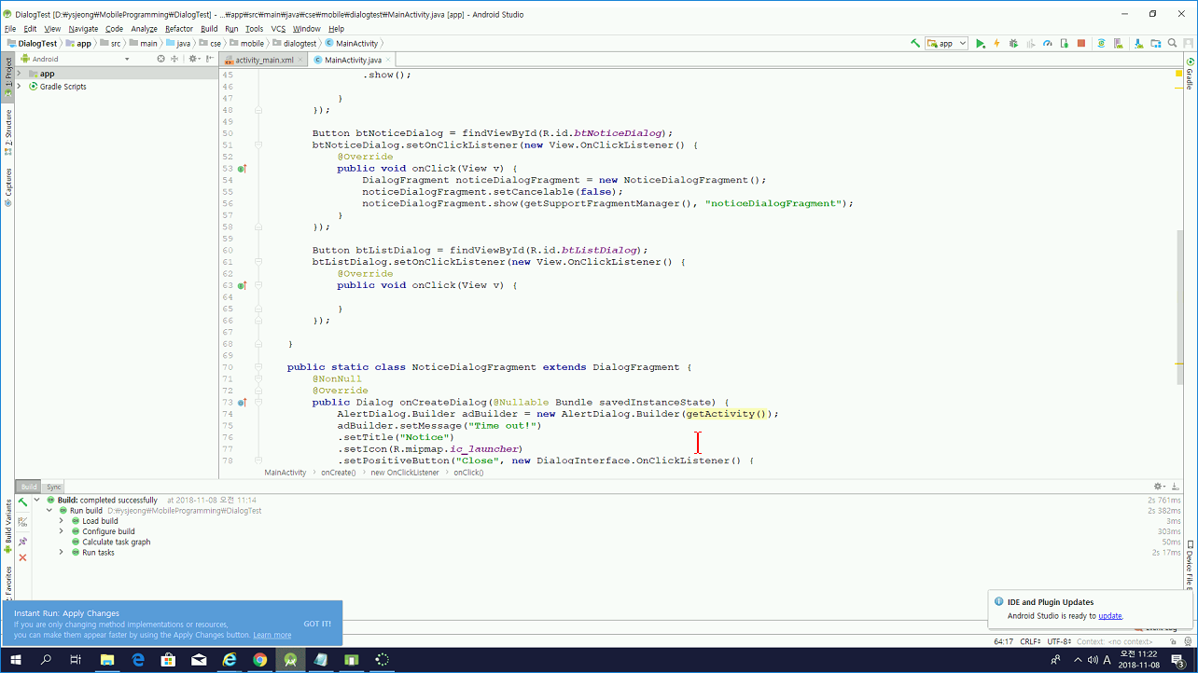

Slide 13
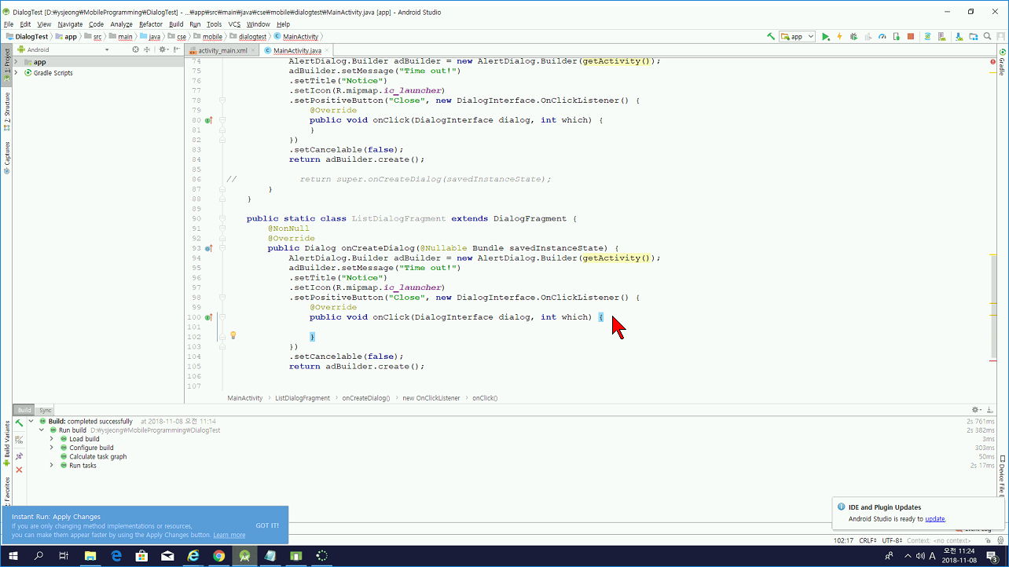

Slide 14
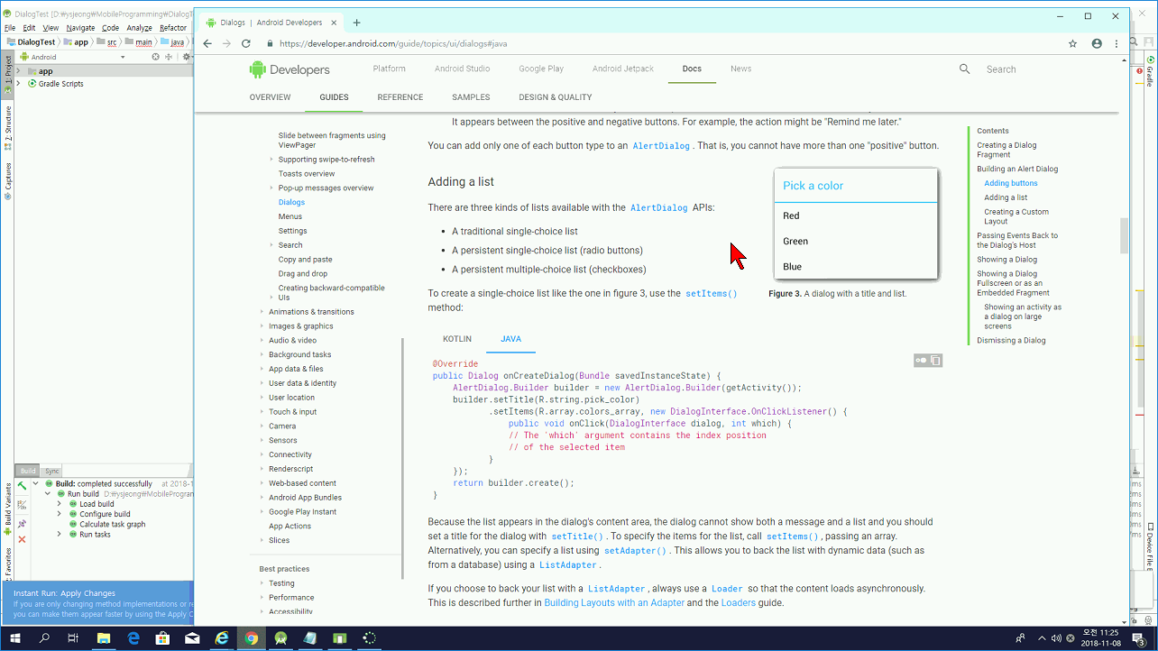

Slide 15
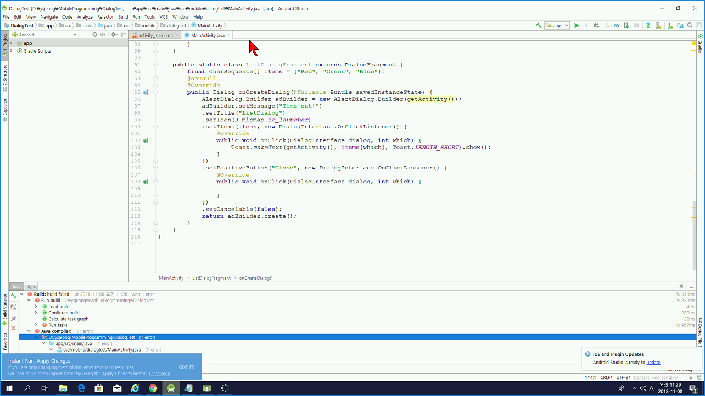

Slide 16
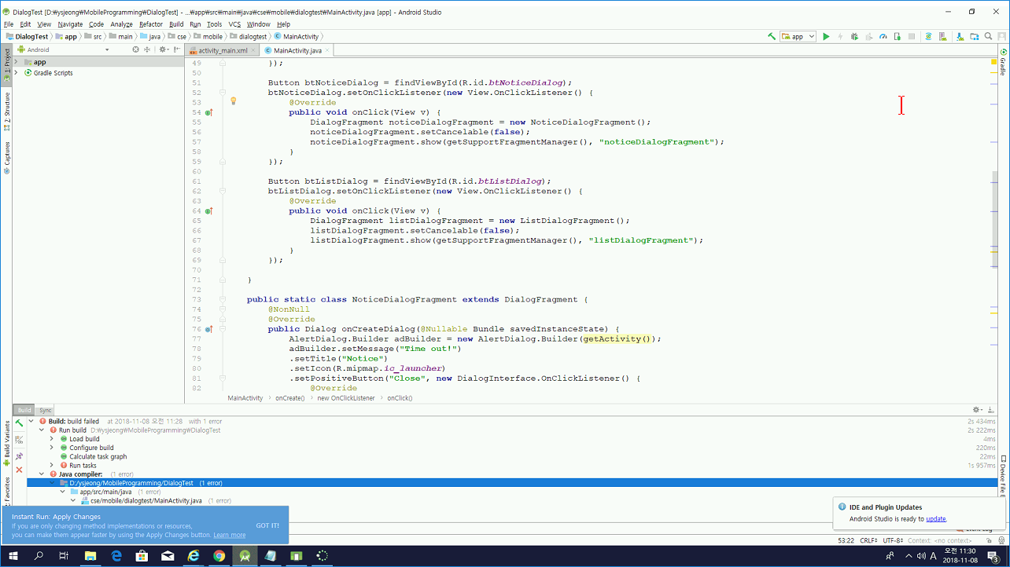

Slide 17
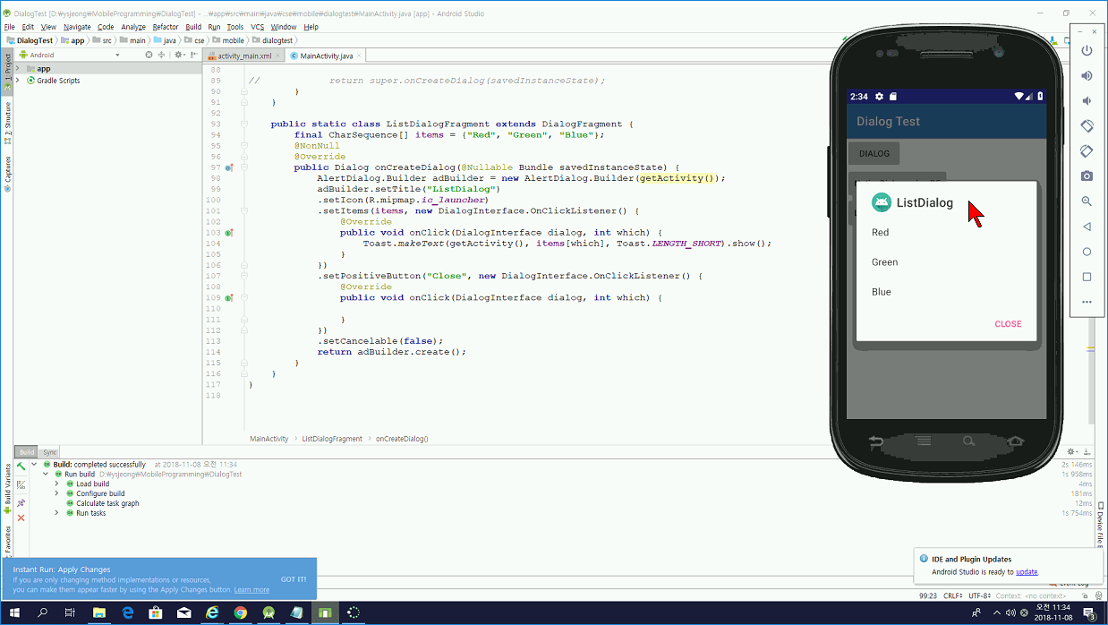
메시지랑 리스트나 레이아웃은 같은 영역에있어서 하나만 쓸 수 있다.

Slide 18
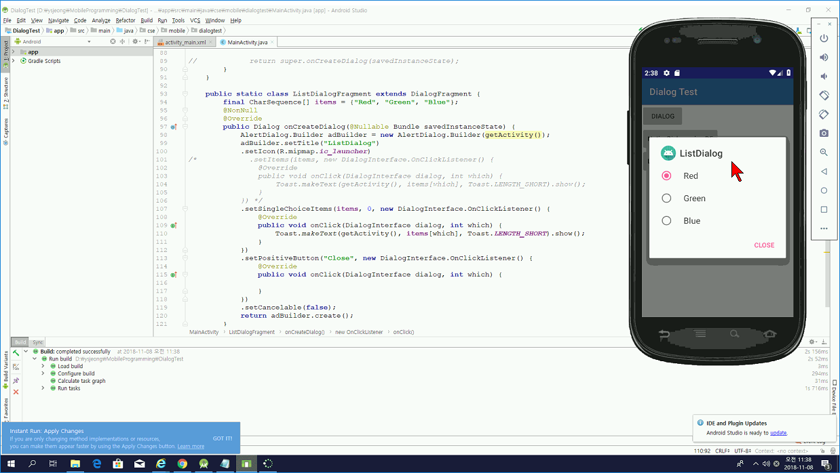
setItems는 버튼이 필요없어 list누르면 없어지니깐 singleChoiceItems나 multiChoiceItems를 이용하면 list눌러도 없어지지는 않고 동작한다. 최종적인 일은 버튼이 해주도록 하자

Slide 19


Slide 20

-1로 주면 아무것도 선택안되있음

Slide 21
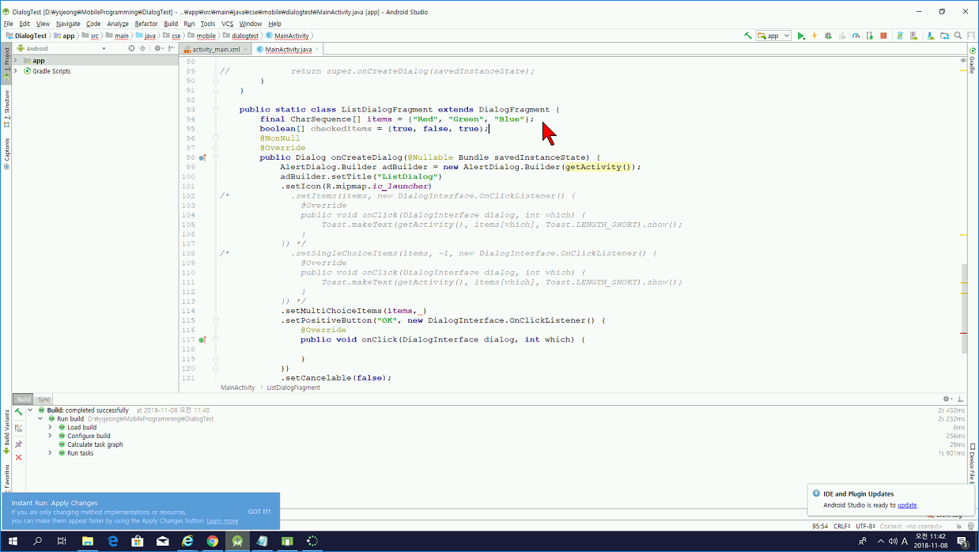
체크박스는 setMultiChoiceitems()

Slide 22
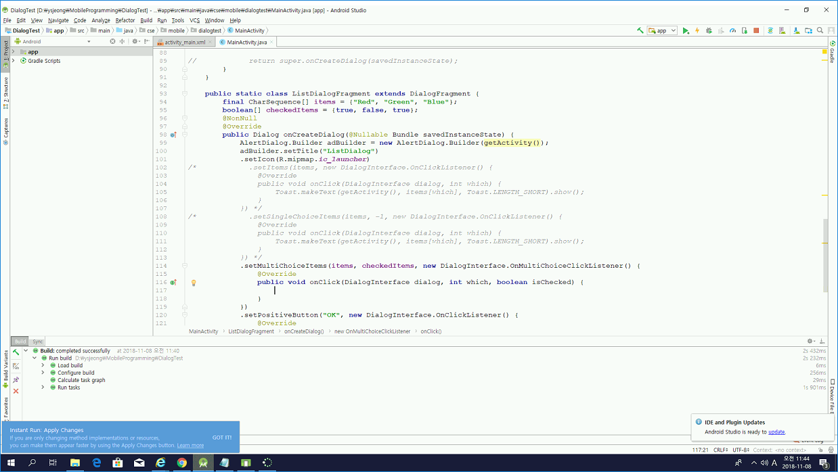

Slide 23


Slide 24
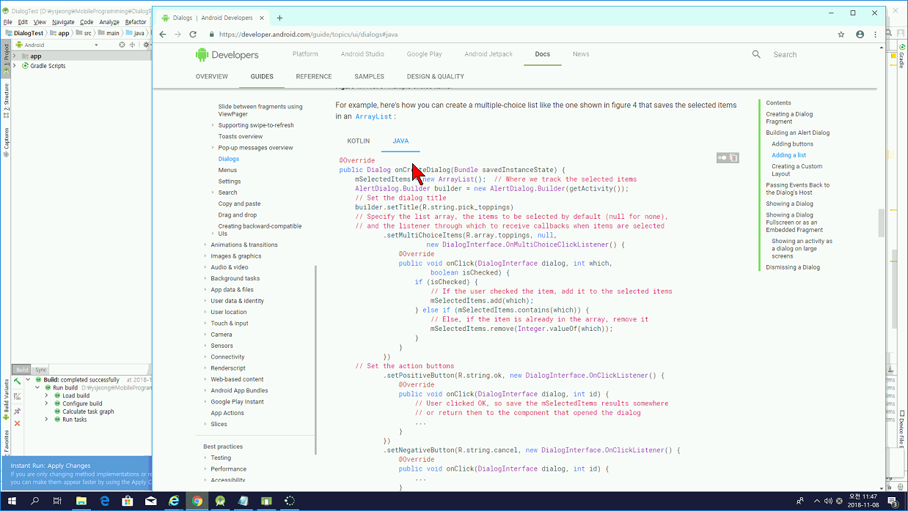

Slide 25
여기까지 리포트 정리 +초기화 문제 어떻게 할지 고민해오기

